Slide 1
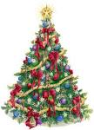
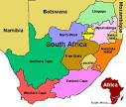
Die Krismis van Map Jacobs

Slide 2
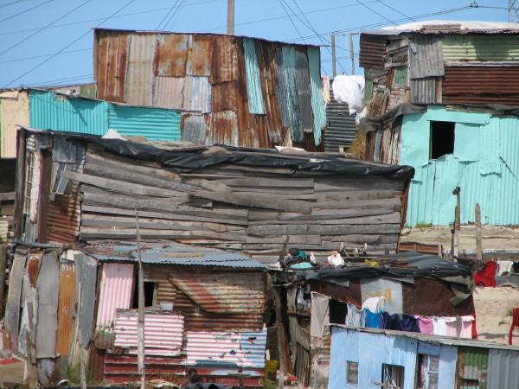
Die Kaapse vlakte

Slide 3
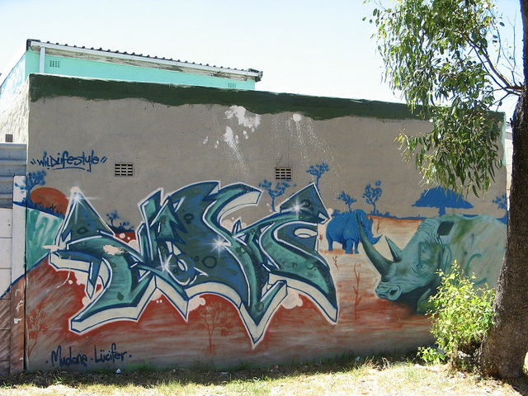
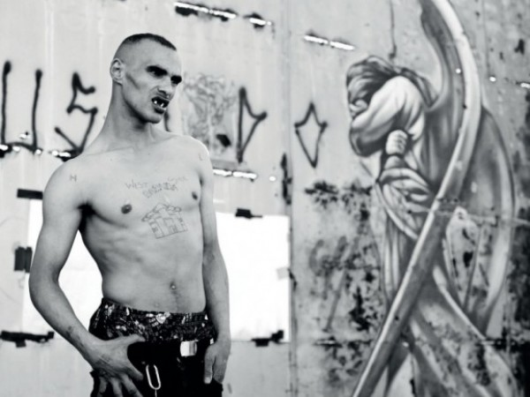
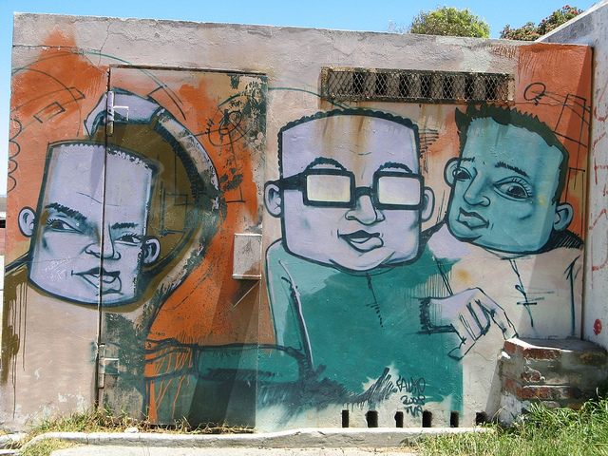
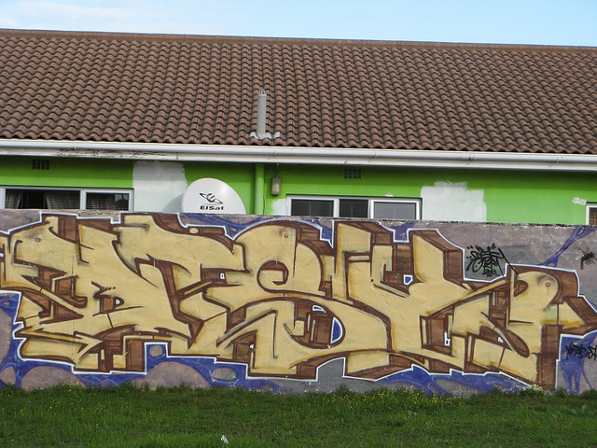

Slide 4
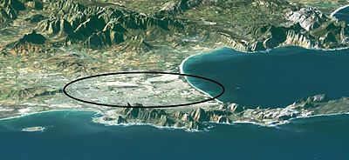

Slide 5
Die Kaapse Vlakte verwys na 'n sanderige gebied wat vanaf die Kaapse Skiereiland na die binneland strek en die grootste gedeelte van die landlengte tussen Tafelbaai en Valsbaai dek. Dit strek ongeveer tot teen aan Somerset Wes. In betreklike onlangse geologiese tydperke was dié vlakte deur die oseaan bedek. Die N2 nasionale pad gaan deur die Kaapse Vlakte.

Slide 6
Die Kaapse vlaktes (Cape flats) was die“dumping ground” vir Nie-Blankes gedurende die apartheidsjare. Alle kleurlinge en swart Suid-Afrikaners was uit die sentrale en mooi gedeeltes in die Kaap ontruim en geforseer om in hierdie informele nedersetting te bly.
Tot vandag word die area gekenmerk deur vreeslike armoede, werkloosheid, swak gesondheidstoestande, misdaad en bende- geweld.

Slide 8
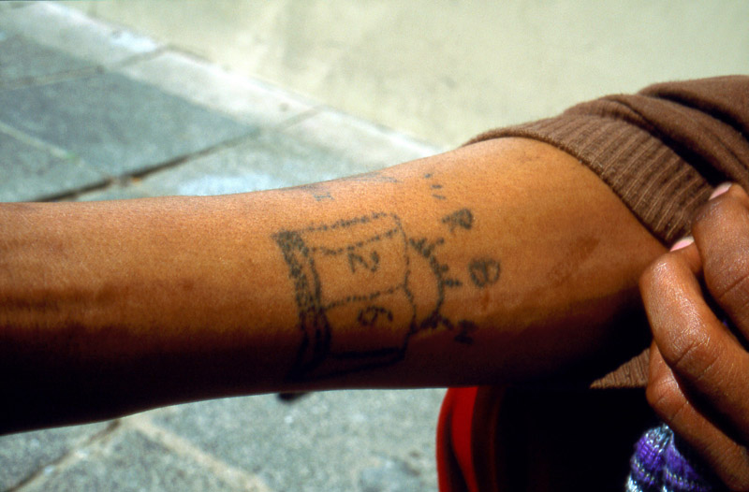
Nommer bendes in SA die 28’s, 27’s en 26’s

Slide 9
Gestig: Polsmoor gevangenis – Kaapstad
Jare aktief: 1911 – huidiglik
Gebiedsgebonde: alle tronke in SA
Ras: Kaapse kleurling en swart Afrikaners
Kriminele aktiwiteite: afpersing, dwelm- gebruik, verkragting, gevangene prostitusie, moord

Slide 10
Po (wou jong swart mans onder blanke verdukking verlos)
Nongoloza (zulu man)
28’s
Nongilikatyane (Pondo stam) 27’s
6 manne (Punt gevangenis)
Onder die leiding van Grey
26’s

Slide 11
- Po kies 15 manne - Moes kriminele aktiwiteite op rots uitkerf - Rooiland bul by Rabie koop - drink bloed en gal uit die horing - skryf wette op vel en rots - 1ste konflik: ekspedisie. Nongoloza en Magubane bly agter - Po stuur Kilikijan na die myne - Nongoloza groep van 8 - Kilikijan groep van 7 - Punt gevangenis, Durban - 6 smokkelaars en dobbelaars onder Grey

Slide 12
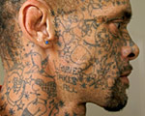
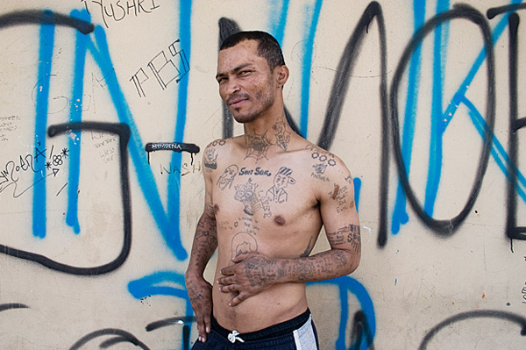
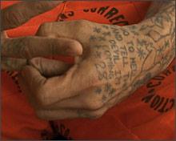
“Chappies”

Slide 13
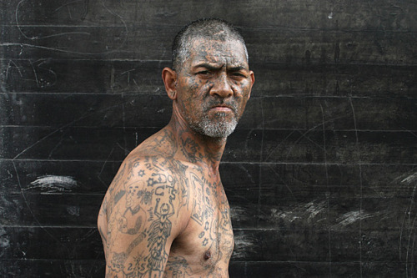
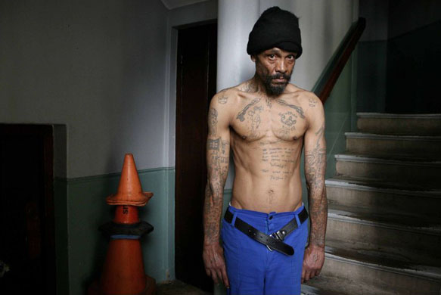
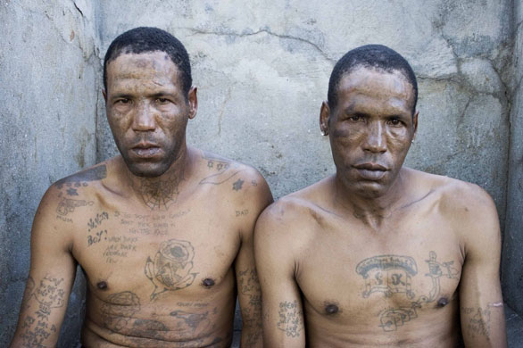
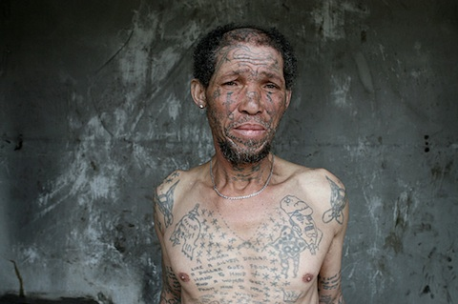

Slide 14
Die 28’s - hulle doen al die bakleiwerk vir die bendes, hul beskerm die bende en staan bekend as die “warriors” - hulle staan ook bekend as die bloedlyn van al die nommers en bestaan uit ‘n goue lyn en ‘n silwer lyn. - Die goue lyn is die krygers, afkomstig van Nongoloza,en doen al die baklei en beskermwerk van die nommers. - die silwer lyn word gesien as vroumense en is die wyfies van die goue lyn. Die silwerlyn is afkomstig van Magubane. Hulle sien hulself as die denkers van die bende.

Slide 15
- daar is verskillende range in die bende bv. “die draad” wat die “officer of intelligence is” hy word die tatoeёrmerk van oё geggee, wat beteken dat hy als sien wat aangaan. - as ‘n 28 is dit belangrik om in die range op te gaan om ‘n beter posisie te he. Om dit te kan doen moet jy eers jou manlikheid bewys deur ‘n lid van ‘n ander bende, ‘n gevangene, wag of ongehoorsame lid dood te steek. - indien jy nie die range klim nie, word jy nog as ‘n vrou beskou en mag jou mede-bendelede jou seksueel teister.

Slide 16
Kies van nuwe lede
Wanneer ‘n nuwe gevangene die tronk inkom, sal die hoof van die sel (cel cleaner) daardie aand of met hom seks he of hom bewus maak van wie die baas is.
“die draad” sal hom die volgende paar dae dophou om te kyk hoe hy met die ander gevangenes meng en oor die weg kom.
die draad sal hierdie nuwe gevangene dan eenkant neem en ‘n raaisel gee wat lei as volg: “Dit reёn. Jy staan onder ‘n sambreel. Ek reёn nat en is bang dat ek gaan siek word. Wat doen jy?”
Die antwoord op hierdie vraag sal bepaal wat met jou gebeur. As jy antwoord dat jy jou sambreel sal deel, word daar van jou ‘n “wyfie” gemaak en kan die bende jou seksueel teister. Indien jy antwoord dat jy saam met die ander persoon in die reёn sal staan en nat reёn beteken dit dat jy daardie persoon as jou broer beskou en enige iets vir hom sal doen, selfs doodgaan.
Die nuwe gevangene word dan ‘n mes gegee en gestuur om ‘n ongehoorsame bendelede, ‘n frans (normale gevangene), of tronkbewaarder dood te steek ten aanskoue van al die ander bendelede. Wanneer hy hierdie taak vervul, roep die res van die bendelede “nangampela” wat beteken, die nommer is vol.

Slide 17
Voor die hele bende moet jy dan jou klere uittrek sodat hul kan soek vir “vuil papiere”, wat tattoeёer- merke van ander bendes is. Dit gebeur op ‘n Saterdag – “the day of wrongs”
Die inhuldigingseremonie vind op ‘n Sondag plaas – “the day of rights”. Die nuwe lid moet dan in die middel van die kamer staan met al die ander lede om hom. Die nyangi sal dan met ‘n goue pyp op sy regter pols slaan en met ‘n silwer pyp op sy linker pols en na hy sy pols gemeet het aankondig: “Die man se pols klop 2 keer ‘n jaar” of “Die man se pols klop drie keer per jaar”. As die nyangi gese het dat sy pols twee keer klop, word hy tot die silwer lyn geroep en as sy pols drie keer klop,word hy tot die goue lyn geroep.

Slide 18
Die gwenza (senior lid van bende) plaas dan ‘n mes onder ‘n sakdoek en kondig aan: “Van vandag is jy nie meer langer ‘n frans nie. Jy is nou ‘n 28. Jy sal nooit jou broer vloek nie. Jy sal nooit jou broer seermaak nie. Jy sal nooit iets doen wat sleg reflekteer op die kamp nie. As jy die kamp sou wou verlaat, sal jy slegs so doen deur jou eie bloed.”
Die “landdros” sal dan die nuwe lid tattoeёer om te wys dat hy deel van die bende is

